Slide 1

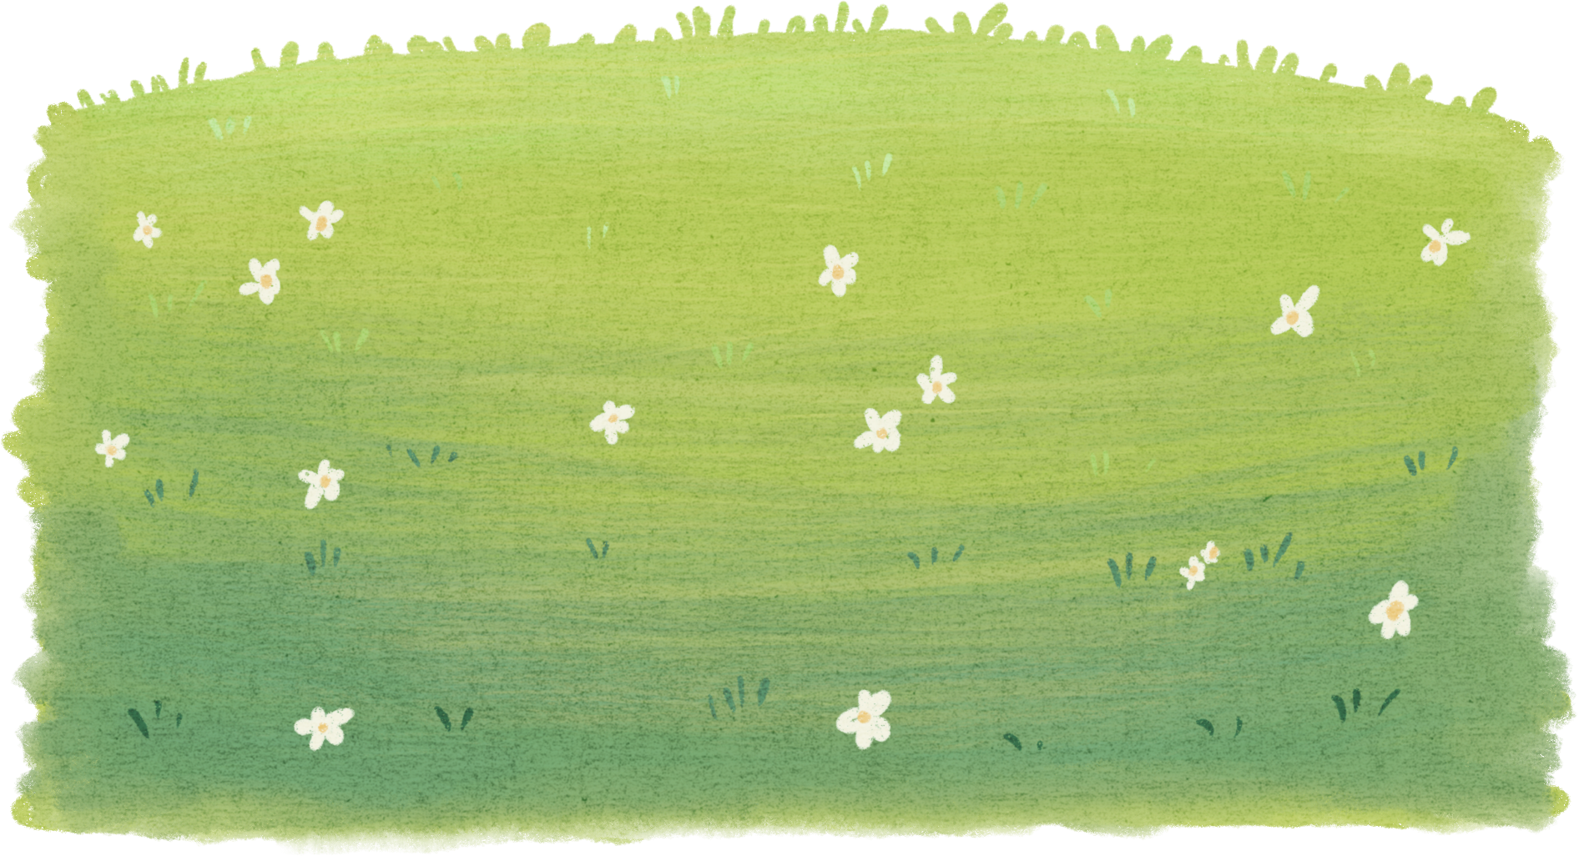



UBND PHƯỜNG PHÚC LỢI
TRƯỜNG MÂMG NON HOA SỮA
LĨNH VỰC PHÁT TRIỂN nhận thức
Hoạt động: Khám phá
Đề tài: Cùng bé học luật giao thông
Lứa tuổi: MGL (5-6 tuổi)
Số lượng: 18-20 trẻ
Thời gian: 15-20 phút

Slide 2
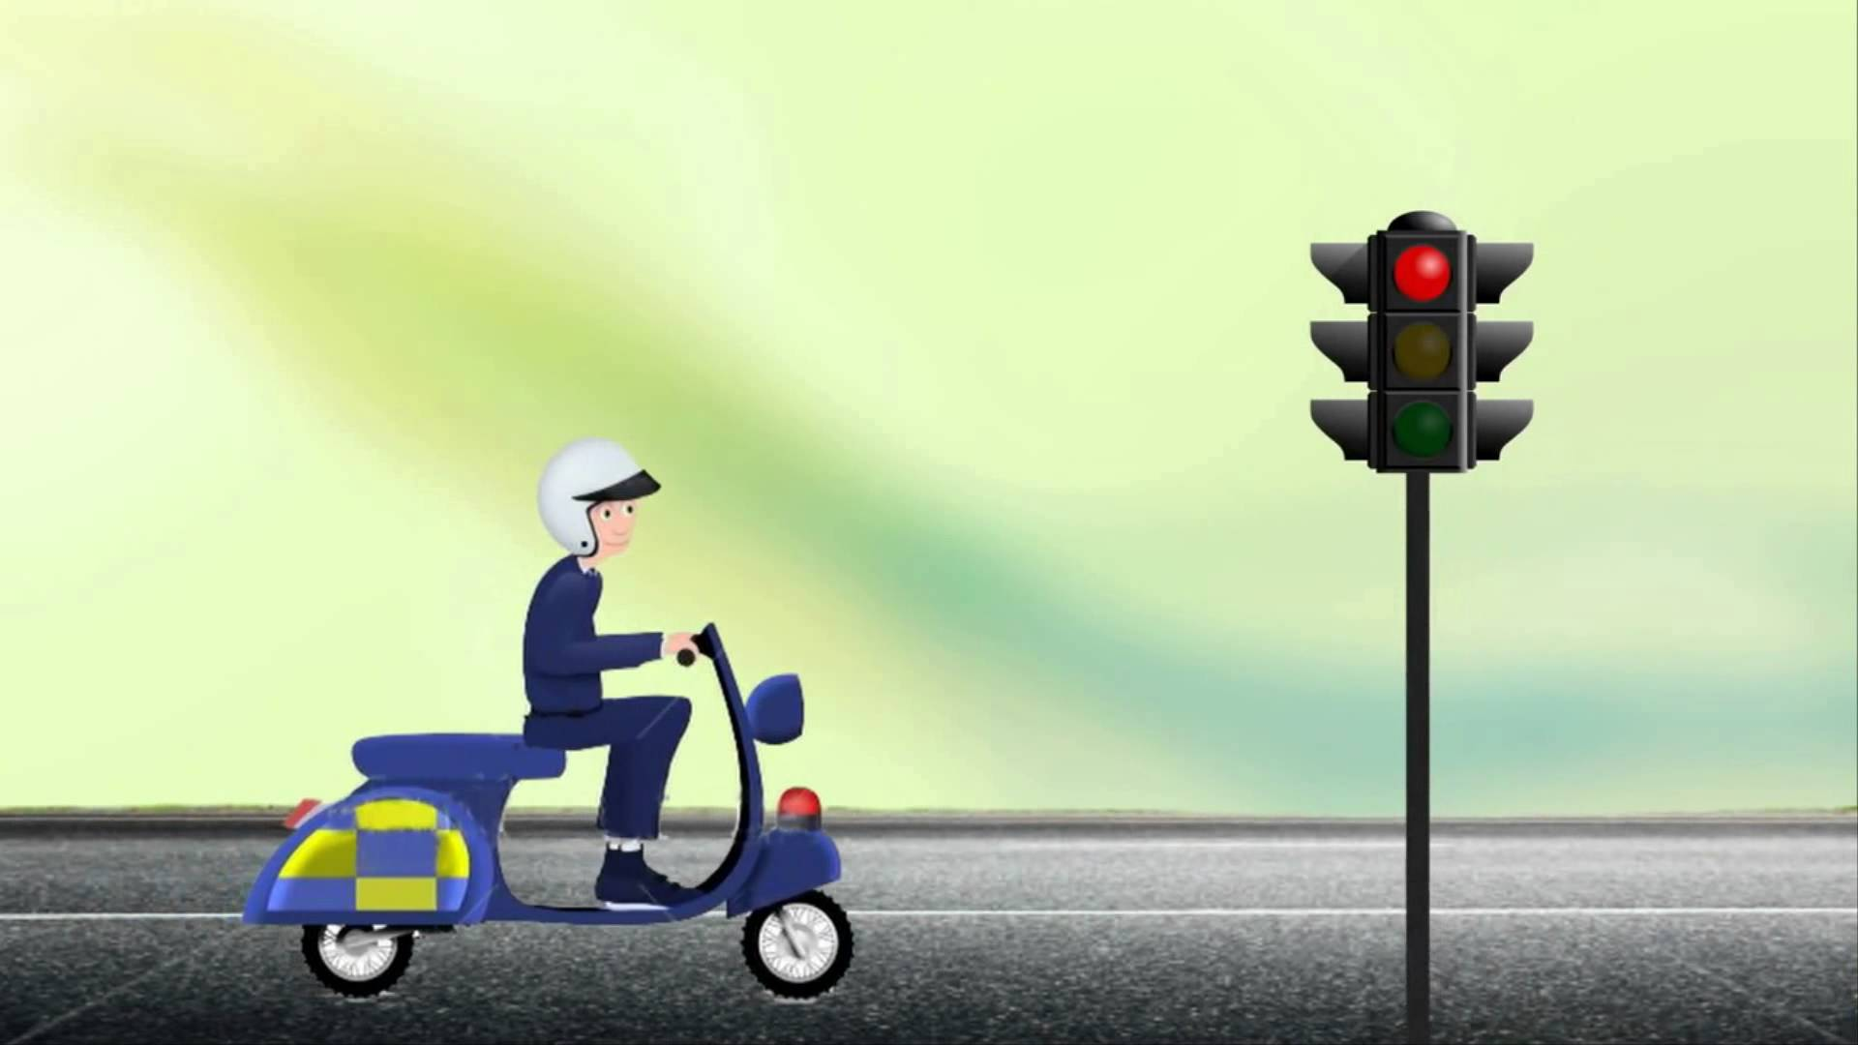
Khi tham gia giao thông trên đường các con phải tuân theo luật lệ giao thông nào?

Slide 3
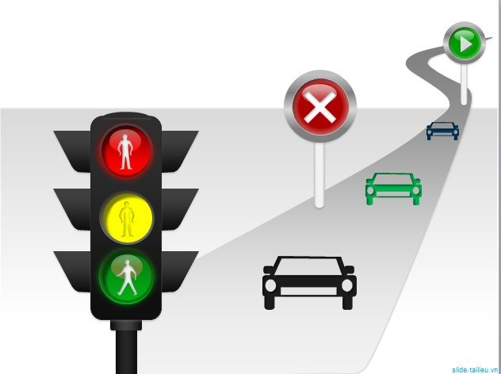
Các con nhớ chấp hành theo tín hiệu đèn giao thông

Slide 4
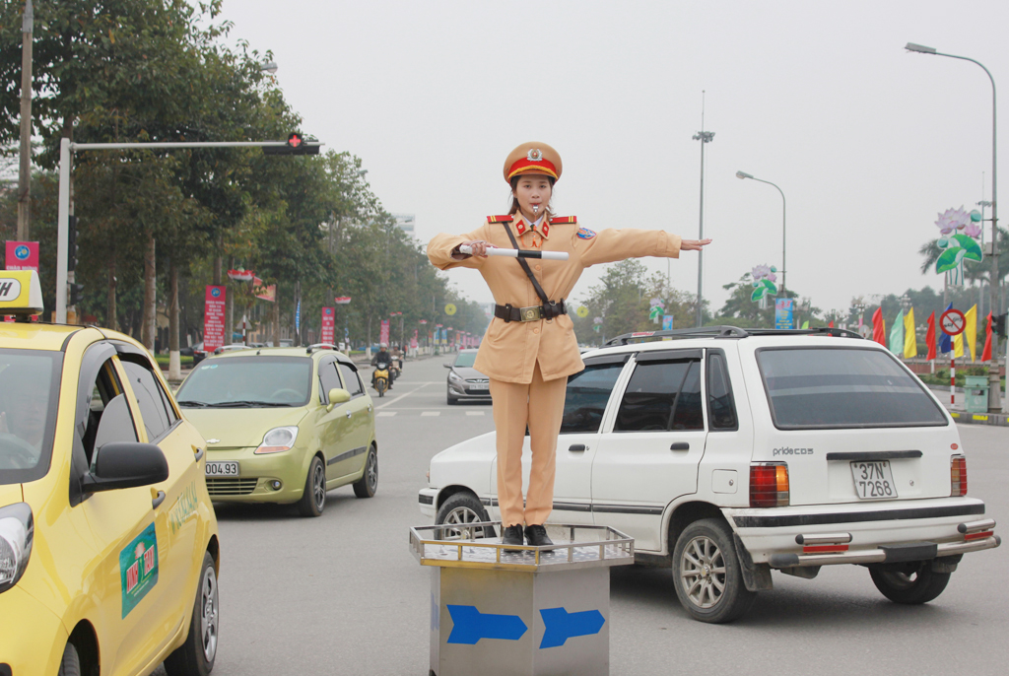

Slide 5
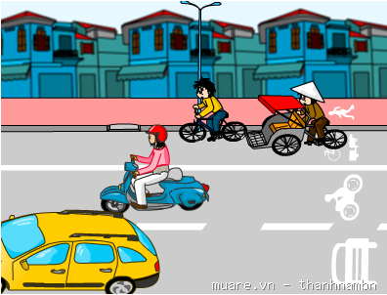
Đi đúng phần đường dành cho mình

Slide 6
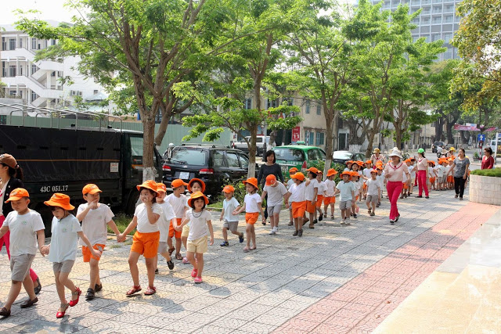

Slide 7
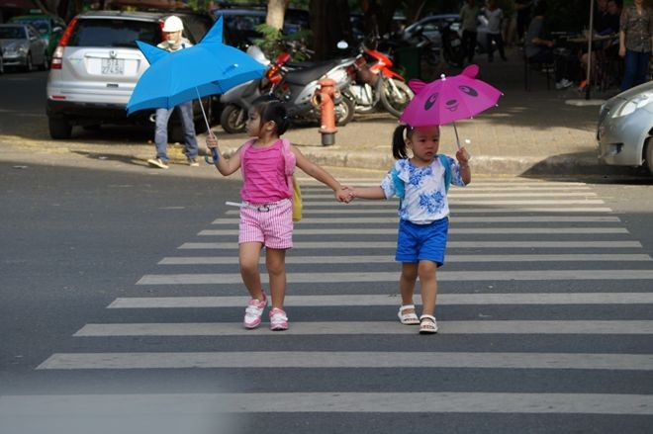

Slide 8




Biển dành cho người đi bộ
Biển cấm người đi bộ
Biển báo đường cấm
Biển báo dừng lại

Slide 9




Biển cấm đi ngược chiều
Biển hướng thẳng phải theo
Biển nhường đường cho người đi bộ
Biển chỉ được rẽ trái

Slide 10


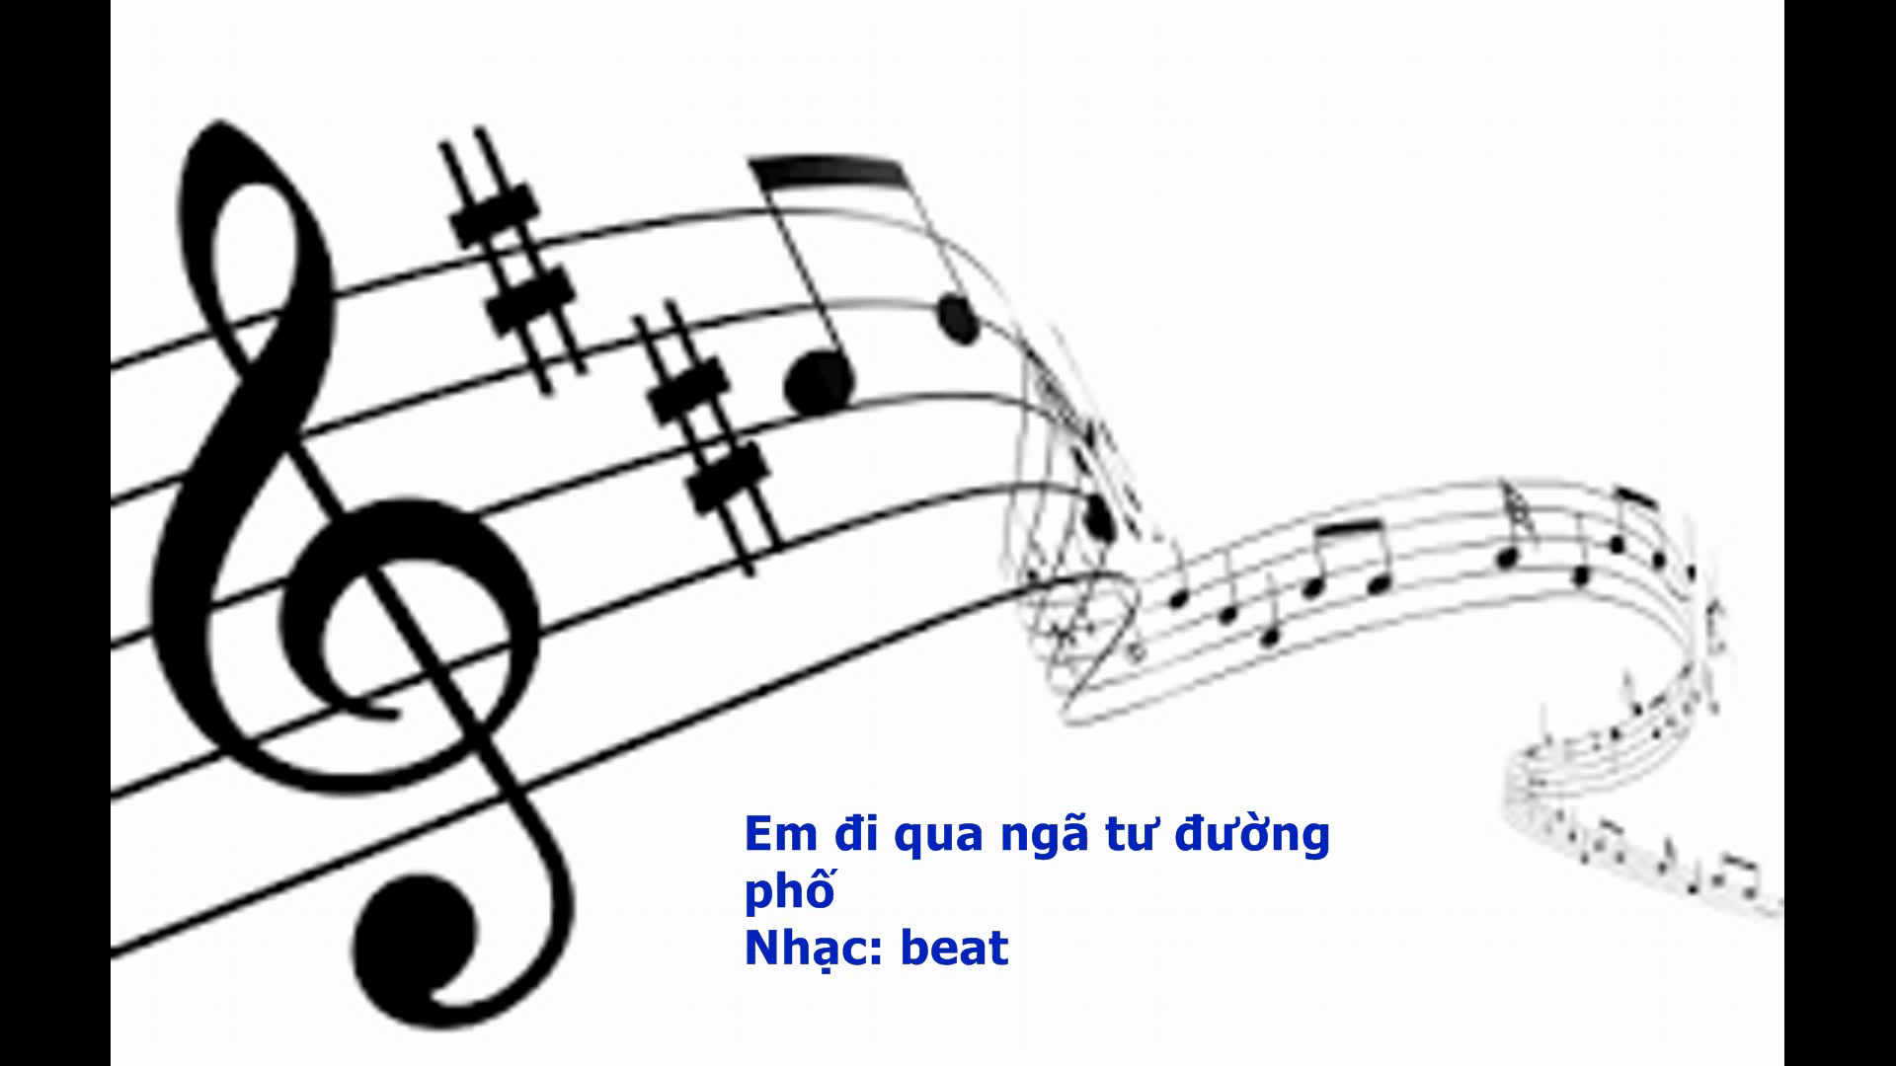
Trò chơi: Đi theo tín hiệu đèn giao thông

